Slide 1
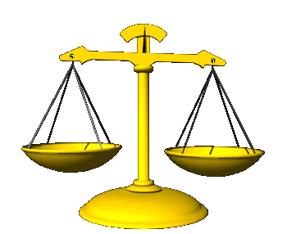
Balance del agua en los seres vivos
ENTRADAS
Bebida
Comida
Absorción por raíces (plantas)
SALIDAS
Orina
Heces
Transpiración
Respiración
ENTRADAS
SALIDAS

